Slide 1
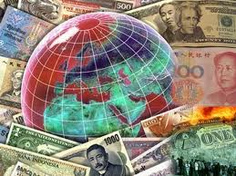
Презентации тем дисциплины «Геополитика»

Slide 2
Цель и задачи дисциплины
Цель дисциплины – формирование знаний и понимания закономерностей развития общества и государства, роли и влияния геополитических факторов на стратегию и тактику власти, общества, личности, особенностей современных процессов глобализации и их влияния на государство и систему международных отношений.
Основной задачей изучения геополитики является исследование следующих проблем:
процессы и принципы развития государств, регионов и мира в целом, механизм и принципы их функционирования с точки зрения географического положения;
правила и нормы поведения отдельных государств, союзов, блоков в соответствии с выработанной геополитической стратегией;
пространственно-территориальный аспект в политике того или иного государства или группы государств, а также социально-экономические, национально-исторические, культурные факторы и закономерности, определяющие формы международной жизни;
место и роль национально-государственных интересов в формировании мировой политики;
проблемы государственного суверенитета и национальной безопасности после краха послевоенной системы международных отношений и процессов глобализации;
модели и возможные варианты поведения ведущих стран и их союзников в настоящее время и в будущем.

Slide 3
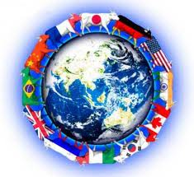
Перечень тем
Тема 1. Геополитика: предмет,
методы, функции
Тема 2. Национальные школы
геополитики
Тема 3. Геополитические
процессы в современном мире
Тема 4. Западный вектор
геополитики.
Тема 5. Восточный вектор геополитики.

Slide 4
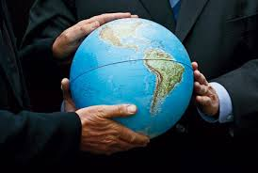
Тема 1. Геополитика: предмет, методы, функции

Slide 5
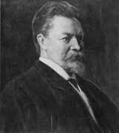
История геополитики
Концепция геополитики возникла в конце XIX -
начале XX века, в первых работах употреблялось
выражение«политическая география».
Термин «геополитика» ввел в обращение
шведский политолог игосударствовед Рудольф
Челлен (1864-1922), под влиянием
немецкого географа Фридриха Ратцеля,
который в 1897 году опубликовал книгу
«Политическая география»).
Впервые он употребил термин в 1899 году, но широкую
известность он приобрёл после выхода книги «Государство как организм» (1916)

Slide 6
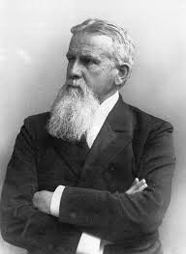
Становление теории геополитики
Связано с именем немецкого ученого Ф. Ратцеля, который первым сделал
попытку связать между собой политику и географию и изучал политику
того или иного государства, исходя из ее географического положения,
места в географическом пространстве. Он ввёл понятие «жизненное
пространство», что является центральным в немецкой геополитической
школе.
Он доказывал, что размещение и территориальные характеристики государства являются главными детерминантами ее политической и исторической судьбы. Движущей силой государства является расширение ее жизненного пространства, что обеспечивает ей большую экономическую автаркию - независимость от своих соседей.
По мнению Ф. Ратцеля, в отличие от политической географии геополитику не интересуют такие вопросы, как положение, форма, размеры или границы государства, его экономика, торговля, культура. Все это в большей мере относится к сфере политической географии. Геополитика изучает политические явления в их пространственном взаимоотношении, в их влиянии на мир в целом, на культурные факторы.

Slide 7
Понятие геополитики
Геополитика - это понятие, характеризующее место и конкретно-исторические формы воздействия территориально-пространственных особенностей положения государств или их блоков на локальные, региональные, континентальные и глобальные процессы.
В широком смысле термин «геополитика» обозначает политологическую концепцию, которая во внешней политике признает определяющую роль географического фактора, который охватывает пространственное размещение стран, размер ее территории, наличие или отсутствие или ограниченность природных ресурсов, климат.
В узком - совокупность физических, социальных, материальных и моральных ресурсов государства, которые составляют тот потенциал, использование которого дает ей возможность достичь своих целей на международной арене.

Slide 8
Структура геополитики

Slide 9
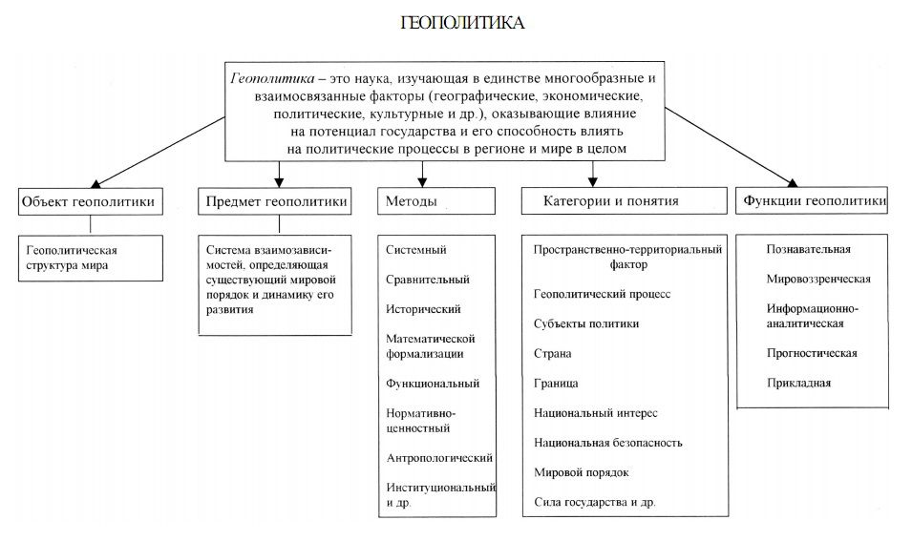

Slide 10
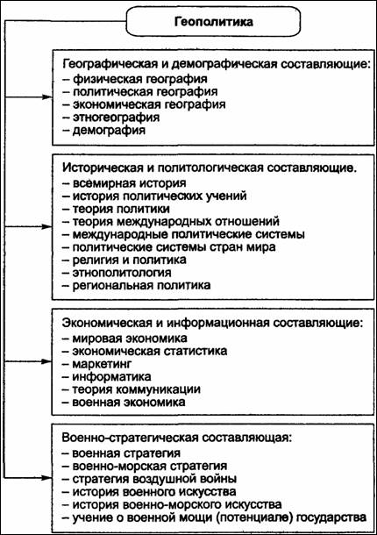
Составляющие геополитики

Slide 11
Геополитические эпохи
Основные принципы современной мировой политики были заложены Вестфальской системой международных отношений (1648) после окончания Тридцатилетней войны. К этому времени в Европе в основном сформировались национальные государства. Мир вступил на путь промышленного развития с формированием нации - государства с жесткой централизованной династической властью. С этого времени европейская история начинает превращаться в мировую.
Версальская эпоха, начавшаяся после поражения Тройственного союза в Первой мировой войне (1914-1918), кардинальным образом изменила геополитический расклад сил. Рухнули Германская, Австро-Венгерская, Российская и Турецкая империи, ранее бывшие мощными политическими центрами. На развалинах этих могучих государств появилось несколько небольших, которые авторы Версальской системы полагали включить в сферу своего влияния. Версальский мирный договор 1919 г. отдал пальму первенства континентальной державы Франции, а морской - Англии. Место России в этой системе не было оговорено.
Потсдамская эпоха начинается в 1945 г., когда была подписана Потсдамская система договоров, зафиксировавшая новый баланс сил, сложившийся в Европе после победы над Германией и ее союзниками. Эта система определила новые границы, расстановку новых геополитических сил. По сути, в Потсдаме было констатировано, что мир из многополюсного стал биполярным: СССР и его союзники, представляющие континентальную силу; США и их союзники, представляющие в большинстве морскую силу.
Беловежская эпоха характеризуется появлением новых буржуазных государств: сперва вокруг Советского союза - путем "бархатных" и силовых контрреволюций, и в нем самом. Новые властители мира стали формировать новый мировой порядок, опираясь в основном на идеи Версальской системы, которая не находит для России места. По-прежнему усилия этой системы будут направляться против Китая, исламского мира, Индии. Однако Россия, преодолевая тяжелые политические, экономические, социальные и иные последствия распада СССР, в последние годы все увереннее заявляет о себе как о важном субъекте современного геополитического пространства.

Slide 12
Основные категории геополитики
Все геополитические теории развивают основную категорию этой науки -контроль над пространством. Геополитика изучает основы, возможности, механизм и формы контроля пространства со стороны политических институтов, в первую очередь государств и союзов государств. Территория, которую контролирует или стремится контролировать государство, характеризуется прежде всего степенью ее освоенности центром, уровнем развития их связей. Пространство, контролируемое государством или их союзом, называют чаще всего геополитическим полем.
Важной категорией геополитики является понятие "политическое пространство", которое очерчено границами. Политическое пространство - это один из главных признаков государства. Таковым его делают определенные границы, выступающие фактором его безопасности. В геополитике весьма важную роль играют пространственные отношения между государствами. В качестве таковых выступают границы. Геополитическая проблема границ возникает всегда, когда начинается борьба за контроль, присоединение, освоение политического пространства.
Основной категорией геополитики является и понятие "интерес". Зная, в чем заключается интерес государства, нации, нетрудно определить общий стратегический курс страны. Могут быть интересы классовые, национальные, государственные и др. Если существует нация-государство, то эти интересы совпадают.

Slide 13
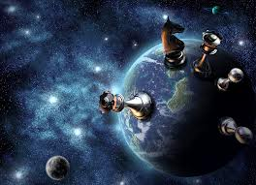
Тема 2. Национальные школы геополитики

Slide 14
Немецкая школа геополитики
Немецкая школа геополитики подчёркивала роль географических факторов в политическом развитии. Немецкие геополитики сформулировали три важные идеи:
идея государства-организма, предложенная Ф. Ратцелем: государство рождается и развивается подобно организму, естественным образом стремясь к территориальному расширению.
сформулированная Р. Челленом (одним из первых идеологов создания германской сверхдержавы) идея государственной самодостаточности, как непреложного закона успешного функционирования государственного организма;
идея сверхрегионов, которую выдвинул К. Хаусхофер.

Slide 15
Английская школа геополитики
Британская геополитическая школа предложила глобальную геополитическую концепцию, которую сформулировал в 1904 году в работе «Географическая ось истории» английский географ и политик Хэлфорд Маккиндер. Впоследствии концепция Маккиндера изменялась под влиянием событий мировых войн. Маккиндер исходил из представления о мире как о географическом и политическом целом, в котором, особенно после «колумбовой эры» Великих географических открытий и глобального расширения Европы, ключевым является противостояние сухопутных и морских держав.
Маккиндер выделяет две макрогеографические зоны планеты — океаническое полушарие (Западное полушарие и Британские острова) и континентальное полушарие, или Мировой Остров, — Евразию и Африку, являющиеся основной зоной расселения человечества. Центральной зоной Мирового Острова является Хартленд — зона, которая практически недоступна для морского проникновения (Русская равнина, Западная Сибирь и Средняя Азия). Хартленд является источником сосредоточения «континентальной силы», которая способна управлять всем Мировым Островом, захватывая контроль над внутренним полумесяцем — районами Острова, доступными морскому вторжению и являющимися одновременно и защитным буфером Хартленда, и объектом экспансии морских держав.

Slide 16
Французская школа геополитики
Основателем французской школы геополитики бесспорно является П. Видаль де ла Блаш. Он построил свои геополитические теории на критике Ратцеля и его последователей. Ратцель, по мнению Видаля де ла Блаша, явно переоценил влияние географической среды на политику и недооценил человеческий фактор. Человек тоже является географическим фактором, но при этом он наделен инициативой, предприимчивостью, может выступать и выступает проводником культурного фактора в политике. Только через человека и посредством человека действует географический детерминизм. Эта концепция получила в геополитике название «поссибилизм».

Slide 17
Американская геополитическая школа
Американская геополитическая школа сформировалась под влиянием идей военно-морского историка адмирала Альфреда Мэхена, который выдвинул концепцию «морской силы» как фактора, обеспечивающего безусловное геополитическое превосходство.
Концепция американского геополитика Николаса Спикмэна выдвинул принцип «интегрированного контроля над территорией», который должен осуществляться Америкой по всему миру в целях недопущения усиления геополитических конкурентов. Придерживаясь идеи противостояния моря и суши (СССР и Америки), Спикмэн, однако, считал геополитической осью мира не неподвижный Хартленд, а зону противостояния Римленд — пограничную зону Суши и Моря, тянущуюся вдоль границ Хартленда через Европу, Ближний и Средний Восток, Индию и Китай. Держава Хартленда осуществляет давление на эту зону, пытаясь объединить её под своим контролем, в то время как США должны осуществлять политику сдерживания и «удушения» континентальной державы, насыщая Римленд своими военными базами и создавая там военно-политические союзы.

Slide 18
Отечественная геополитическая школа
Развивалась в нескольких направлениях. Во-первых, панславизм, имевший своим политическим истоком осознание южными и западными славянами необходимости союза с Россией для завоевания своей независимости. Наиболее ярким и цельным выразителем панславистской идеи в русской геополитической мысли выступил Н. Я. Данилевский с проектом всеславянской федерации с центрами в Москве и Константинополе («Россия и Европа», 1871). Во-вторых, русская географическая наука, которой не была безразлична судьба империи. Типичным представителем этого консервативно-охранительного направления, выдвинувшим концепцию «могущественного территориального владения применительно к России», был В. П. Семенов-Тян-Шанский.

Slide 19
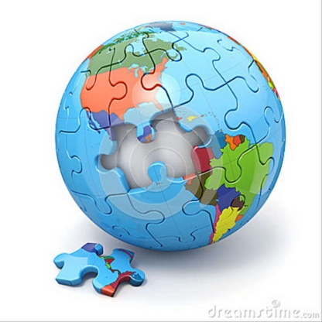
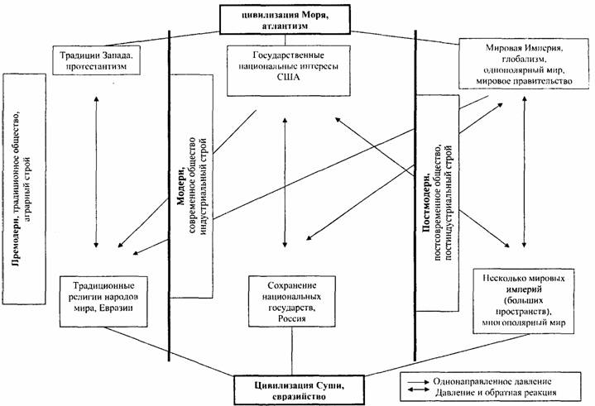
Современная геополитическая модель

Slide 20
СОВРЕМЕННАЯ АМЕРИКАНСКАЯ ТЕРИЯ ГЕОПОЛИТИКИ
Мортон Каплан — политолог и геополитик. Получил мировое признание после выхода в свет книги «Система и процесс в международной политике» (1957), в которой предложил шесть идеальных моделей международных систем (система «баланса сил», гибкая биполярная система, жесткая биполярная система, универсальная система, иерархическая система, система «вето»). Каплан настаивал на чисто теоретическом характере предложенных им моделей, кроме двух — системы «баланса сил» и гибкой биполярной системы, которые, по его мнению, имели место в реальном историческом процессе.
Иммануил Валлерстайн — известный американский социолог, макроэкономист и геополитик. Его главный вклад в развитие социальных наук заключается в разработке оригинальной теории мировых систем, носящей геополитический характер. Свой анализ он начинает с глобальной экономической системы, или, как он ее называет, мир-системы. По И. Валлерстайну, она может быть трех типов.
1. Мир-империя, состоящая из нескольких локальных культур, присоединенных путем завоевания. Например, Древний Египет, Древний Рим, Россия эпохи крепостного права.
2. Мир-экономика, которую составляют независимые государства-нации. Единственным историческим примером здесь служит Европа от Нового времени до наших дней.
3. Мир-социализм, который представляет, по И. Валлерстайну, гипотетическую систему, никогда и нигде не осуществленную.
Збигнев Бжезинский — известный американский политолог, автор книги «Великая шахматная доска. Господство Америки и его геостратегические императивы» (1997).Под «великой шахматной доской» он понимает Евразию как континент, где разыгрывается партия, победитель которой станет господствовать в мире. Собственно говоря, по Бжезинскому, партия уже сыграна и победитель известен — это США.
Самюэль Хантингтон — известный американский политолог и геополитик. В 1993 г. Нью-Йоркский журнал Foreign Affairs опубликовал статью С. Хантингтона «Столкновение цивилизаций?» . По его теории, мир устремился к культурному разнообразию и столкновению цивилизационных интересов, а большинство геополитиков уже сегодня видят грядущий универсальный мировой порядок.
Пол Джонсон — известный геополитик. Джонсон отвергает привычный стереотип деления человечества на первый, второй и третий миры и считает возможным и необходимым распространить западные стандарты на второй и третий миры, поднять их до уровня первого — таков путь движения человечества.

Slide 21
Основные концепции геополитики современной Америки
Несмотря на меняющуюся обстановку в современных условиях США по-прежнему пытаются играть роль гегемона и строить мировой порядок под себя. Однако мир неизбежно меняется от однополярного к многополярному. По прогнозам экспертов переход к многополярности в основном завершится к 2015 гг.
Все отчетливее заметно, что США с каждым годом тяжелее справляться с функцией глобального лидерства и супердержавы, в мире появляется все больше стран, бросающих вызовы Америке.
Многие страны пытаются играть роль «геополитического полюса» в своем регионе или в отдельной части света по подобию США. Такое положение все более усиливает напряжение и борьба за перерас­пределение сфер влияния между полюсами может перерости из глобального противостояния в фазу «глобальной войны».
В этой связи пророческими кажутся слова президента США Джона Кеннеди, сказанные им после разрешения Карибского кризиса 1962 г. Обращаясь к американцам, он сказал: «Если вы думаете, что будущий мир — это Pax Americana, мир по-американски, то вы ошибаетесь. Или будет мир для всех, или его вообще не будет».
После событий 11 сентября 2001 г. геополитическое пространство планеты ради­кально изменилось. США перед всем миром показали свою беспомощность перед террористиче­ской атакой. Это обстоятельство заставило 3. Бжезинского скорректировать свою концепцию глобальной гегемонии США и выстраивать новый геополитический код Америки.
Американская глобальная гегемония, по Бжезинскому, может осуществляться в двух возмож­ных формах:
в форме господства, основанного на силе
лидерства, основанного на согласии.

Slide 22
СОВРЕМЕННАЯ ЕВРОПЕЙСКАЯ ТЕОРИЯ ГЕОПОЛИТИКИ
Карл Ясперс, известный немецкий философ, геополитик. Основной темой своей геополитической концепции он сделал всемирный исторический процесс, при этом история и существование человека опираются на определенные географические сущности: реки, моря, горы, равнины, климат, растительность, почву. У Ясперса исторический процесс развивается линейно и носит всечеловеческий, глобальный характер. Следовательно, единая история человечества имеет свое начало, конец и направление движения — ось.
Арнольд Джозеф Тойнби — выдающийся английский историк, социолог и геополитик. Мировую известность принесла ему двенадцатитомная работа «Постижение истории». История, по Тойнби, утрачивает свою однолинейность и гомогенность, приобретая при этом цикличность, многомерность, многонаправленность развития и неоднородную гетерогенность.
Мануэл Кастельс — выдающийся современный социолог и политолог, автор трилогии: «Информационный век: экономика, общество и культура»: «Становление сетевого общества» (1996), «Завершение тысячелетия» (1998). Геополиттический аспект его концепции включает в себя и глобальный уровень, и регионально-локальную геополитику городских агломераций. Проблемы, поднимаемые Кастельсом, так или иначе связаны с противоречиями пространства потоков и пространства мест и поиском путей если не разрешения этих противоречий, то адаптации к ним граждан.

Slide 23
Основные концепции геополитики Европы
Разнообразие современных геополитических доктрин в Европе сконцентрированы на двух основных направлениях:
континентальные концепции - доминируют в науке и утверждают геополитическую самостоятельность Европы перед наступлением атлантизма (США);
мондиалистские концепции - идея союза Европы с США.
В Европе идёт активное формирование континентальных концепций — «новые правые».
Эти концепции находят свое выражение в поисках оптимальной мо­дели европейской интеграции, позволяющей самостоятельно формулировать единый геополитический курс, без которого Европа не сможет противостоять американскому влиянию. В свете глобальных угроз перед европейцами стоит задача превратить до недавнего времени расколотый континент в единое целое. Основная идея архитекторов новой Европы — усилить роль Евросоюза в мировой политике до того уровня, которую играет ЕС в мировой экономике.
Концепция "Европа регионов" концептуализируется в трех основных вариантах:
1.Радикальная - как "отмирание" национального государства и формирование единой Европы двух уровней – национального и регионального.
2."Европа регионов" как интенсификация межрегионального сотрудничества - горизонтальная интеграция через упразднение старых границ внутри ЕС.
3. "Европа регионов" как трехступенчатая или трехуровневая Европа: ЕС - национальное государство – регионы (вертикальная интеграция).

Slide 24
СОВРЕМЕННАЯ РОССИЙСКАЯ ТЕРИЯ ГЕОПОЛИТИКИ
Лев Николаевич Гумилев позиционировал себя евразийцем, признавая евразийскую концепцию месторазвития. Развивал концепцию русско-монгольской Срединной империи евразийцев, придав ей вид туранского фактора в российском этногенезе в своей исторической работе «От Руси к России».
Александр Гельевич Дугин большое значение придает развитию неоевразийской теории. Он объясняет ее появление в 1980-х гг. кризисом коммунистической идеологии и советской политической системы, необходимостью дать альтернативу увлечению западными моделями социально-политического устройства общества¹. Таким образом, неоевразийство выросло и развивается на антизападнической, антиевропейской и антилиберальной парадигме.
Камалудин Серажудинович Гаджиев — известный современный российский историк, политолог и геополитик. Его позиция заключается в осмыслении, во-первых, параметров «старой» геополитики, геополитики XIX в., в сравнении, во-вторых, геополитики XIX и XXI в., в выявлении, в-третьих, ведущих мировых тенденций и определении на этой основе области применения геополитического знания сегодня.
Анатолий Иванович Уткин — известный современный российский писатель и публицист, футуролог, политолог, геополитик. В работе «Мировой порядок XXI века» ( 2001) он, на основании 900 зарубежных источников, в первую очередь американских и европейских, анализирует геополитические процессы конца XX — начала XXI в. Например, он выделяет четыре подхода американской геополитики на проблему реализации американской гегемонии в мире: гегемонистский реализм, умеренный реализм, гегемонистский либерализм и новый либеральный интернационализм.

Slide 25
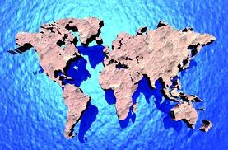
Тема 3. Геополитические процессы в современном мире

Slide 28
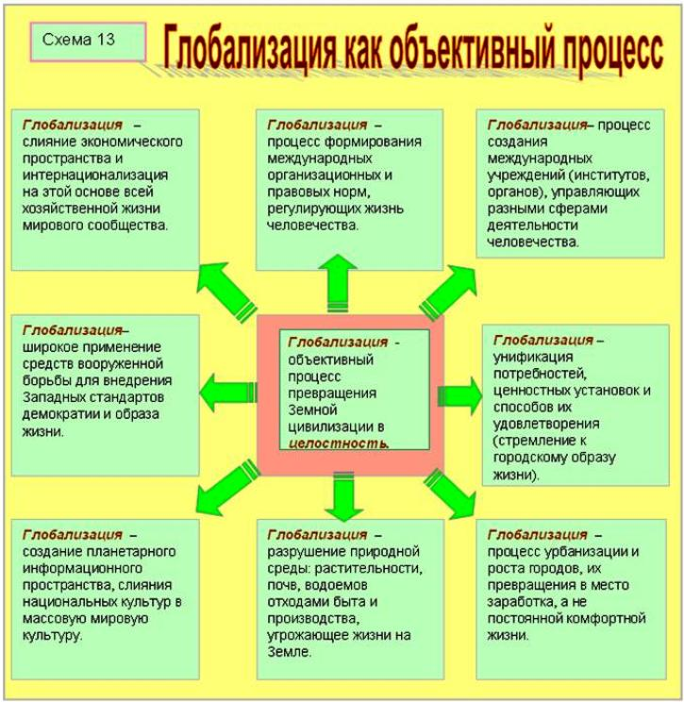

Slide 29
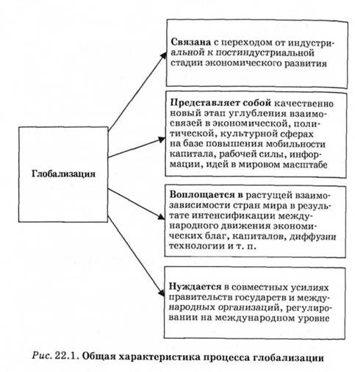
Глобализация мирового пространства

Slide 30
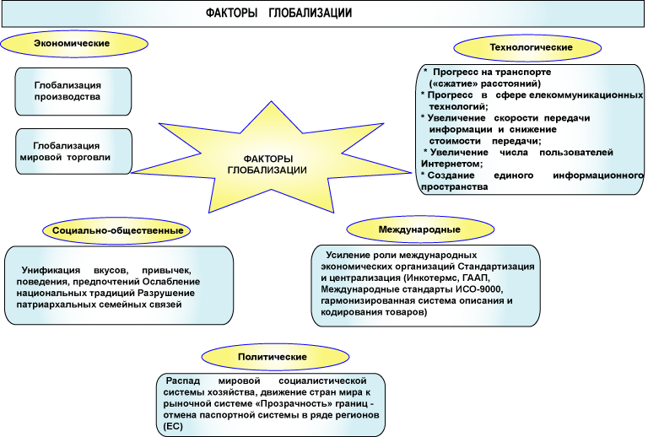

Slide 31
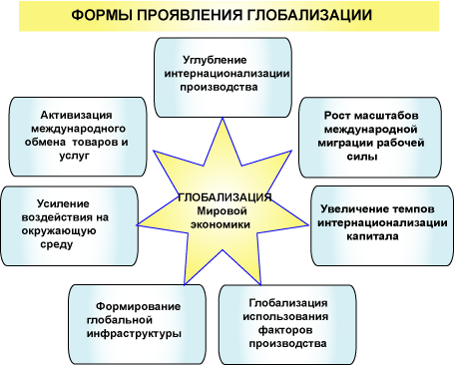

Slide 32
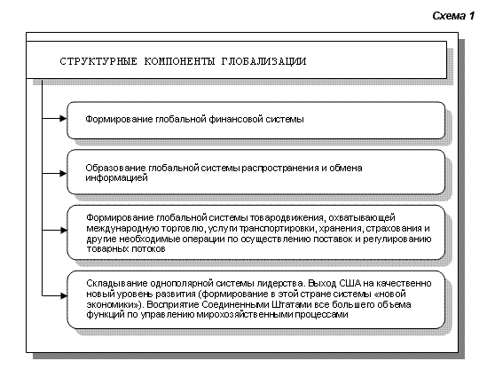
Процессы глобализации

Slide 34
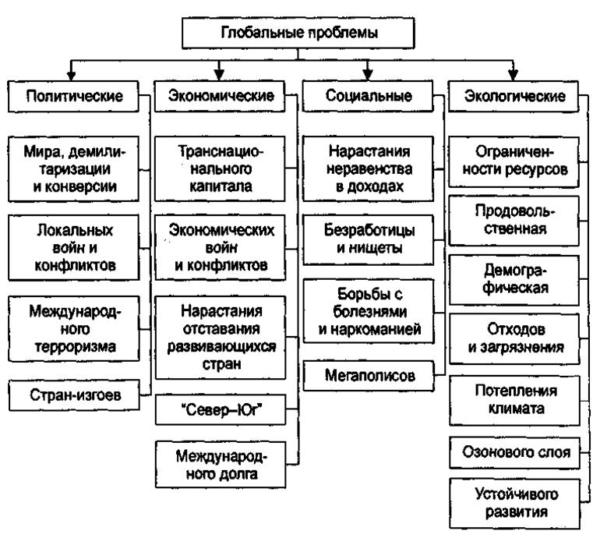
Глобальные проблемы современности

Slide 35
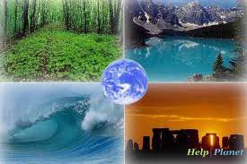
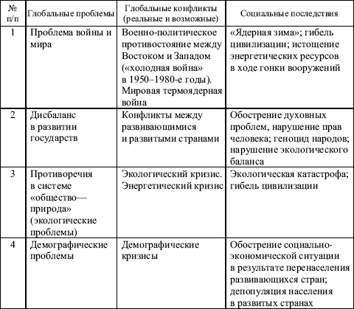
Последствия глобальных проблем

Slide 36
Формирование многополюсного мира
Геополитические последствия распада СССР связаны, прежде всего, с превращением биполярного мира в многополюсный мир, в котором все более отчетливо проявляются гегемонистские устремления США.
С окончанием евроцентристского мира европейский и севе­роамериканский экономико-политические центры не прекратили своего существования. Сегодня рядом с ними появились новые центры, с которыми они призваны разделить власть и влияние. В первую очередь следует отметить Японию и новые индустриальные страны, а также Китай и Индию, сохраняющих за собой статус демографических гигантов, что не может не повысить их роль в решении мировых проблем. В области стратегических ресурсов сохраняют свои позиции Ближний Восток и Южная Африка.

Slide 37
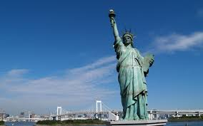
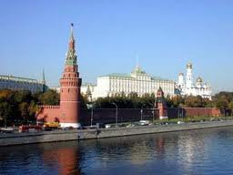
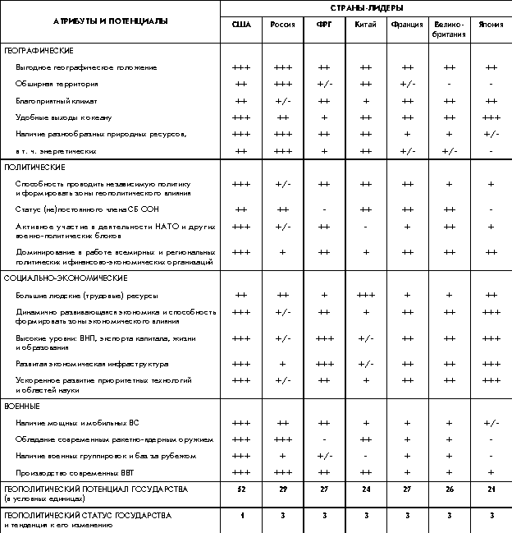
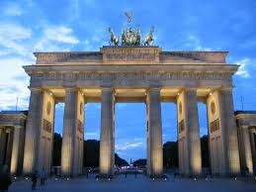
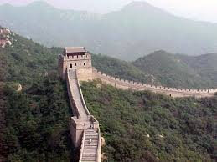
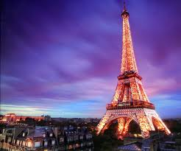
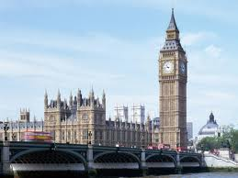
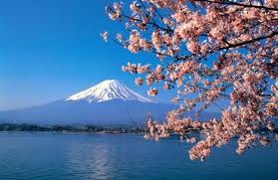
Геополитический статус государств- акторов

Slide 38
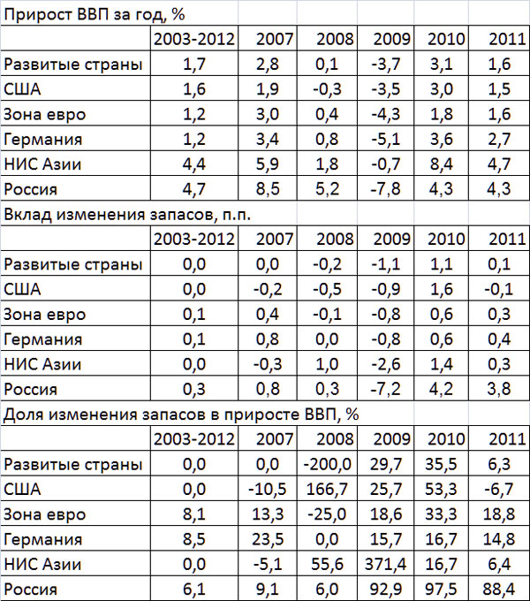
Экономическое развитие государств-акторов

Slide 39
Современные геополитические конфликты
Увеличение числа «горячих» точек на планете ставит перед мировым сообществом проблему поиска эффективных средств предотвраще­ния и мирного урегулирования международных конфликтов.
В послевоенный период выработано немало плодотворных подходов к ее решению.
Прежде всего, конфликты должны выявляться и разрешаться на возможно более ранних стадиях. Крайне важно начать урегулирование до того, как стороны окажутся втянутыми в вооруженную борьбу. После начала вооруженных действий ход событий, как показывает практика, развивается по двум сценариям.
Первый сценарий предполагает относительно быструю победу одного из участников и поражение другого. Именно на победу рассчитывает каждая из сторон, вступая в вооруженную борьбу. Будучи не удовлетворенной исходом, побежденная сторона, собравшись с силами, может снова развязать конфликт, и тогда начинается новый виток конфликтных отношений.
Второй сценарий реализуется, когда силы сторон приблизительно равны. В этом случае конфликт приобретает характер длительного вооруженного противостояния. Он то затухает, то разгорается вновь с переменным успехом для каждого из участников. При этом кон­фликт может расширяться, вовлекая в свою орбиту новых участников, среди которых нередко оказываются и те, кто пытался его урегу­лировать в качестве посредников. Зачастую расширяется и предмет спора. Например, начавшись с территориальных разногласий, конфликт распространяется и на другие сферы взаимоотношений.

Slide 40
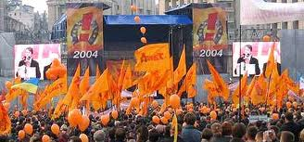
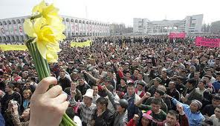
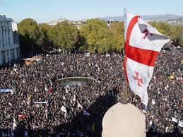
Цветные революции как технологии передела власти в современной геополитике
О феномене «цветных революций» в публичном дискурсе эксперты впервые заговорили после событий в Сербии, Грузии и на Украине; затем аналогичные революции с разной степенью интенсивности последовали в Киргизии, Болгарии, Молдавии, Азербайджане, Армении, Белоруссии, Узбекистане.
Эксперты выделяют отличительные черты «цветных революций»:
использование преимущественно невоенных средств достижения целей — информационно-психологических воз­действий, мирных политических акций, легитимных мето­дов смены режима.;
главная ударная сила «цветной революции» - не рево­люционное большинство народа, а так называемая «пятая колонна», финансируемая из-за рубежа;
в отличие от традиционных, «цветная революция» — это сетевой процесс, работающий по сетевому принципу и активно использующий все каналы СМИ для легитимации своих целей и задач. Таким образом, в определенном смысле «цветные революции» можно рассматривать как особую форму информационной войны.
Важно определить причины, генерирующие данный феномен. Сегодня ни для кого не секрет, что главным катализатором «цветных революций» становятся внешние факторы и ресурсы.

Slide 41
Борьба с терроризмом как геополитическая стратегия контроля над пространством
Процессы глобализации существенно повлияли на содержание и формы такого явления как терроризм. В начале третьего тысячелетия он превратился в угрозу самим основам социального порядка многих членов мирового сообщества. По существующим оценкам, угроза террористических действий ныне вышла на первое место среди возможных вызовов глобальной безопасности.
Широко распространенный термин «международный терроризм» характеризуется несколькими аспектами.
сфера его деятельности выходит за пределы отдельных государств и имеет геополитические параметры.
состав участников террористических организаций интернационален.
для террористических структур характерно стремление овладеть территориями с богатейшими природными ресурсами, что затрагивает интересы многих государств.
терроризм способен оказывать существенное влияние на состояние межгосударственных отношений. По существу, международные террористические организации с их разветвленной структурой и значительной финансовой базой приобретают свойства негосударственных субъектов мировой по­литики.
Террористические акты сентября 2001 г. в США показали, что сплоченная и хорошо финансируемая группа людей в состоянии не только нанести тяжелейший урон самой мощной державе мира, но и дестабилизировать мировую экономику, потрясти всю систему международных отношений.

Slide 42
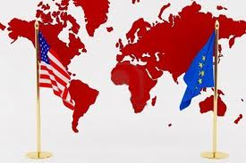
Тема 4. Западный вектор геополитики

Slide 43
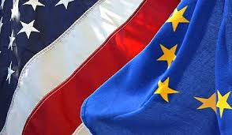
Геополитика США и трансатлантические связи
Трансатлантический геополитический союз объединенной Европы и США является основой западной цивилизационной геополитической стратегии: по большинству вопросов мировой политики США и ЕС выступают с единых позиций, при этом лидерство США очевидно. Вместе с тем, Европа становится все более сильным геополитическим актором, и в трансатлантическом союзе европейские политики стремятся играть все более самостоятельную роль.
Однако трансатлантические разногласия между американцами и европейцами становятся в последние годы ощутимыми. Процесс европейской интеграции идет медленно и противоречиво, но уже сейчас очевидно, какие беспрецедентные возможности он открывает для европейцев в сфере экономики, политики и обороны. Создание Европейского Союза и введение единой европейской валюты позволили во многом сблизить основные показатели экономического и военного развития европейских стран и США. В начале нового века совокупная экономическая мощь Западной Ев­ропы фактически сравнялась с американскими показате­лями: 19,8% мирового ВВП против 21% у США. По уровню населения Европа превосходит США на 40%, доля ЕС в мировом экспорте (37%) непрерывно растет и уже сейчас значительно превосходит долю США (16,5%). ЕС и США совместно производят почти 60% мировой промышленной продукции, при этом оборот трансатлантической торговли составляет примерно 370 млрд. долл. в год.

Slide 44
Геополитические перспективы США в XXI в.
К концу первого десятилетия XXI века стало ясно, что оптимизм прогнозов о «стабильной однополярности» был преждевременным и не до конца обоснованным, так как все заметнее проявляются противоречия между Соединенными Штатами и остальным миром, между ведущими мировыми державами, традиционными и нетрадиционными акторами, по всем основным «разломам» международной системы (Север—Юг, Восток—Запад, богатые-бедные, глобализующиеся—неглобализующиеся).
Формы противодействия гегемонии США уже сложились:
1) геоэкономические
2) цивилизационные.
С одной стороны, создание Европейского Союза и единой европейской валюты. Совокупная экономическая мощь Западной Европы приближается к американским показателям — 19,8% общемирового валового продукта (у США — 20,4%). ЕС осуществляет торговую экспансию, заключив соглашения об ассоциации с 80 странами.
Возможно также противостояние между США и Китаем. Примерно в 2020 г. Азия, ведомая Китаем, будет производить более 40% мирового валового продукта. Подъем Китая, безусловно, самое важное явление в мире, способное изменить мировую систему.
Среди представлений о гегемонии США более обоснованными стали казаться мнения тех специалистов, которые полагают, что Белый дом должен стремиться не к гегемонии, а к лидерству в оптимальной его форме, которая позволяла бы ему и сохранять статус великой державы, и одновременно эконо­мить ресурсы. Имелось в виду лидерство в рамках коллективного регулирования мировых процессов совместно с другими ведущими держа­вами, среди которых фактический статус США будет самым высоким («первая среди лучших»).

Slide 45
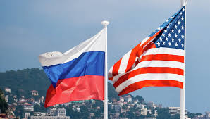
Россия -США
Распад СССР, имеющий потенциальные долго­временные непредсказуемые последствия для всего мирового сообщества, государственный секретарь США того периода Дж. Бейкер назвал “величайшим вызовом”, перед которым оказалась Америка на исходе XX столетия. Озабоченность судьбами России и возможными последствиями тех или иных перспектив ее разви­тия со всей определенностью высказывали и другие представители американской администрации. В одной из своих последних статей бывший государственный секретарь США У. Кристофер писал: “Мы не знаем, какой именно страной станет Рос­сия в XXI в., но мы знаем, что будущее России будет иметь глубокое влияние на нашу безопасность и безопасность наших европейских союзников”.

Slide 46
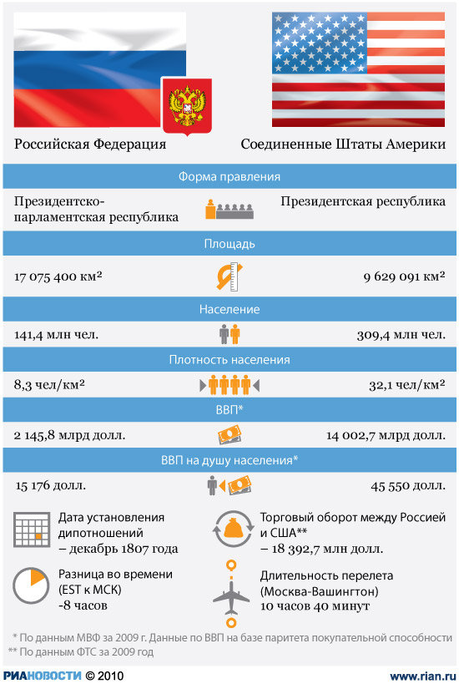
Россия и США: общие показатели

Slide 47
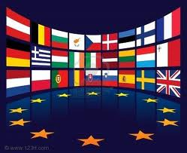
Европейская интеграция как геополитический процесс
Становление новой Европы, экономически ассоциирующейся с евро и располагающей собственными вооруженными силами быстрого реагирования, с геополитической точки зрения можно считать, настоящим «большим взрывом», который, вероятно, станет наиболее ярким международным событием нового столетия.
Вступление большинства государств ЦВЕ в ЕС и НАТО изменяет европейскую карту. Происходит расширение геополитического пространства Запада на Восток, включая бывшие советские прибалтийские республики. Появляется новая граница, которая проходит не только в географическом, но и в цивилизационном пространстве через разное восприятие западных ценностей, отношение к демократии и гражданскому обществу. Новые границы и новое соседство радикально модифицируют европейскую геополитику.
Европейский союз утвердил себя как «машина», производящая богатство, и каждая из стран-новичков вступала в него, надеясь на свое будущее эффективное развитие. При этом европейский механизм не был способен обеспечить консенсус в вопросах внешней политики и безопасности. Следовательно, в нынешнем столетии главный вызов для Европы будет заключаться не в том, чтобы сберечь общий рынок, а в том, как укрепить политическое объединение.

Slide 48
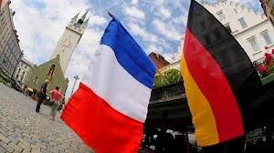
Проблемы современной европейской геополитики
«Европа — этот экономический гигант остается пока в некотором роде политическим карликом».
(Ж.Сантер)
Европейская геополитика в XXI в. сталкивается с множеством проблем, решение которых связано с политикой интеграции, ее эффективностью. Ассиметричность стран-участников объединенной Европы приводит к нарастающему количеству кон­фликтов, мешающих адекватному геополитическому позиционированию ЕС. Существует слишком большой разброс в моделях европей­ского будущего, механизмов управления процессами интеграции :
французский проект укрепления ЕС связан с повышением политической роли ведущих институтов объединенной Европы и направлен на сочетание национальных приоритетов в военной, оборонной и внешней политике с коммунитарной политикой Брюсселя.
немецкий- акцентируют внимание на усиление исполнительной власти (Совет министров ЕС, Еврокомиссии) и ориентированы на более полную политическую интеграцию стран-членов ЕС.

Slide 49
Россия и Европа: геополитический контекст
Поиск оптимального баланса в отношениях Россия — Евросоюз трудной задачей, выполнение которой во многом зависит от внутренней эволюции ЕС. Разнородность Европейского союза является для России как позитивным, так и негативным фактором.
1. Разнородность одновременно усиливает российские позиции благодаря близости отношений между РФ и отдельными странами — членами Евросоюза, но затрудняет возможности выстраивания стратегического партнерства с Европейским союзом в целом.
2. Превалирует сотрудничество на двусторонней основе между Россией и странами Евросоюза над отношениями по линии Россия — ЕС в целом:
Основная часть наработанного позитивного опыта относится именно к двусторонним межгосударственным связям;
в отношениях Россия - ЕС и Россия - Еврокомиссия преобладает негативный опыт (болезненный вопрос вступления РФ в ВТО, вопрос о транссибирских перелетах и др.);
политический и стратегический диалог развивается преимущественно на двусто­роннем уровне (Россия — Германия, Россия — Франция, Россия — Италия, Рос­сия — Испания и т.д.);
торговое и инвестиционное взаимодейс­твие также носит двусторонний характер (торговля энергоносителями и регулиро­вание инвестиций по-прежнему относится к компетенции государств-членов);
главные внешнеэкономические проекты России также реализуются на двустороннем уровне. Что касается перспективных направлений экономических отношений Россия — ЕС (прежде всего, производствен­ная кооперация в высокотехнологическом и инновационном секторах), то и здесь глав­ная роль отводится проектам, реализуемым на двустороннем уровне в рамках межпра­вительственных комиссий. Так, в отношениях с отдельными странами-членами ЕС проекты успешно обсуждаются и находят поддержку (Германия — «Северный поток», авиастроение, железнодорожный транспорт, Греция, Болгария, Италия — «Южный поток», Франция — космические запуски, авиастрое­ние, добыча газа, Финляндия, Словакия, Австрия — транспортные коридоры и логистические системы и др.).

Slide 50
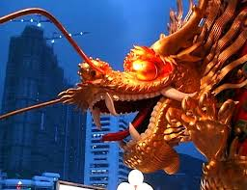
Тема 5. Восточный вектор геополитики

Slide 51
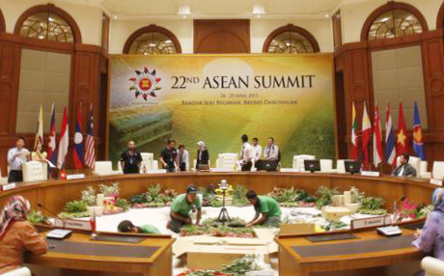
Азиатско-Тихоокеанский регион в системе геополитических координат современного европоцентричного мира
Стремительный экономический рывок стран Азиатско-Тихоокеанского региона (АТР) на рубеже XX—XXI вв. сделал этот район земного шара важным геополитическим центром силы, где пересекаются интересы крупнейших мировых держав.
Экономическое процветание «азиатских драконов» было достигнуто такими стремительными темпами, что до сих пор этот случай является беспрецедентным в мировой истории. Всего несколько десятилетий на­зад, в 1970-е гг., доля Восточной Азии (включая Японию) составляла лишь около 4% совокупного объема мирового валового национального продукта (ВНП), в то время как Северная Америка занимала ведущее положение в мире и ее доля составляла 35—40% мирового ВНП. Однако уже к началу XXI в. оба региона имели примерно равные результаты (около 25%). Кроме того, сегодня Китай достиг рекордно высоких темпов роста ВВП — 9,6% в год — и успешно продолжает удерживать этот уровень даже в условиях мирового экономического кризиса, все более определенно заявляя о своей роли регионального лидера.

Slide 52
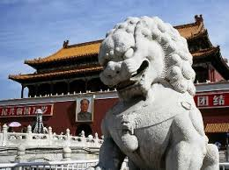
Китай как региональная сверхдержава
В настоящее время Китай превратился в доминирующую региональную
державу, и очевидны его усиливающиеся стремления к статусу мировой
державы. По прогнозам некоторых экспертов, после завершения современного
мирового экономического кризиса уже не США, а Китай будет претендовать
на роль мирового гегемона. Они считают, что темпы экономического развития
Китая и масштабы иностранных капиталовложений в КНР – и те и другие
в числе самых высоких в мире - обеспечивают статистическую основу для
благоприятного прогноза относительно того, что в течение примерно двух
десятилетий Китай станет мировой державой, равной Соединенным Штатам
и Европе. К этому времени по по­казателям ВВП Китай может значительно
обогнать Японию (в 2010 г. ВВП Китая стал выше ВВП Японии). Этот
экономический импульс позволит Китаю приобрести военную мощь такого
уровня, что он станет угрозой для всех своих соседей, и вероятно даже
для более удаленных географически противников.
Однако, другие эксперты полагают, что нельзя так однозначно использовать в прогнозах политического развития
механическую зависимость от статистического анализа. Ряд факторов, которые могут стать препятствием на пути
превращения Китая в сверхдержаву мирового масштаба.
КНР будет сложно сохранить бурные темпы роста в течение двух ближайших десятилетий.
настоящей проблемой для Китая может стать вопрос о новых источниках сырья и энергии. Потребление Китаем энергии растет такими темпами, что уже сейчас они намного превышают возможности внутреннего производства.
для Китая представляет продовольственная проблема.

Slide 53
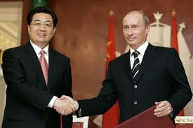
Российско-китайские отношения в новой геополитической ситуации
Отношения Китая с Россией в последние годы
развиваются достаточно активно: в Совместной
российско-китайской декларации (1996) был
выдвинут тезис о воз­можности стратегического
взаимодействия России и Китая в XXI столетии.
Россия и Китай выступают в области
международной политики за демократический
многополярный мир, в котором каждая страна
имеет возможность отстаивать свои
национальные интересы.
Однако помимо общих стратегических задач сохранения мира и противостояния
гегемонии российско-китайские отношения имеют немало подводных камней и
противоречий. Россию серьезно беспокоит проникновение на российский Дальний Восток
китайских иммигрантов и торговцев во все увеличивающихся масштабах, что создают
угрозу массово­го заселения этих территорий китайцами. Территориальные претензии
Китая к России, пока не актуализированные, но и не забытые, также являются основанием
для беспокойства российского руководства.

Slide 55
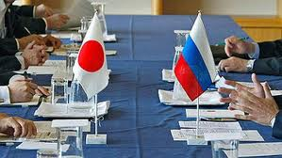
Российско-японские отношения
После распада Советского Союза в Японии не спешили делать окончательные выводы о том, по какому пути пойдет развитие России. Потребовалось более пяти лет, прежде чем японская политическая элита определилась – изменения в России приняли необратимый характер. Успех преобразований в России отвечает интересам Японии. Россия принята в «клуб» развитых государств и для Японии появляется немало полезного от взаимодействия с Россией в рамках «восьмерки».
стало очевидным, что в отличие от эпохи холодной войны, когда Япония воспринимала Советский Союз как угрозу, в т.ч. и военную, своим национальным интересам, теперь оснований для подобных опасений не существует. С 1997 года из аналитических прогнозов Управления обороны Японии был снят тезис о «потенциальной угрозе со стороны России»;
в японских деловых кругах по мере осуществления в России экономических реформ и становления рыночной экономики усиливалось внимание к новым перспективам японо-российского сотрудничества в экономической сфере;
было признано нецелесообразным жестко ставить развитие с Россией в практических областях в зависимость от решения территориальной проблемы на японских условиях. В российско-японском Плане действия подчеркивается намерение стран искать взаимоприемлемое решение проблемы, заключения мирного договора, поддерживая в двусторонних отношениях атмосферу взаимопонимания, доверия и широкого взаимовыгодного сотрудничества по различным направлениям

Slide 56
Геополитические сценарии развития ситуации в Азиатско-Тихоокеанском регионе
В настоящее время можно прогнозировать два наиболее вероятных геополитических сценария развития событий в Азиатско-Тихоокеанском регионе.
Сценарий первый — Китай и США против России и Индии. Этот «американский» сценарий, который прогнозирует 3. Бжезинский, интерпретирует в духе мудростей древнего китайского стратега Сунь Цзы главную линию китайской геостратегии: «...размыть американскую власть в регионе до такой степени, чтобы ослабленная Америка почувствовала необходимость сделать пользующийся региональным влиянием Китай своим союзником, а со временем иметь Китай, ставший влиятельной мировой державой, своим партнером. К этой цели нужно стремиться и ее нужно добиваться таким образом, чтобы не подстегнуть ни расширения оборонительных масштабов американо-японского альянса, ни замены американского влияния в регионе японским».
Сценарий второй — «морская сила» против «континентального блока» (США, Япония и Объединенная Корея против Китая, России и Индии). Этот сценарий предполагает укрепление существующего союза США и Японии, что приведет к объединению двух Корей под эгидой американского влияния. В результате обострятся противоречия как на российском Дальнем Востоке, так и внутри АТР: между Китаем, Японией и США. В итоге геополитические интересы России и Китая значительно сблизятся: они будут вынуждены пойти на более тесный военно-политический союз для защиты от американского давления в регионе. При развитии этого сценария в АТР могут образовать­ся две сферы влияния — американо-японско-корейская (западная) и китайско-индийско-российская (восточная).Трудно предположить, что это равновесие окажется мир­ным и устойчивым. Скорее всего, такой геополитический раскол может способствовать гонке вооружений и стимули­ровать образование более обширных военных блоков, что чревато эскалацией напряженности в данном регионе.

Slide 57
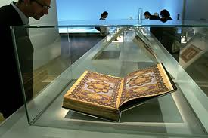
Геополитический вызов исламского мира
Исламский мир на геополитической карте
современности выглядит одним из самых
неспокойных и динамичных регионов планеты.
Ислам — вторая по численности последователей
мировая религия, приверженцы которой составляют
большинство населения в 48 странах мира, или пятую
часть жителей планеты (1,3 млрд. человек).
Быстрому росту исламского мира способствует
демографический фактор: если в 1980 г. численность
мусульман в мире со­ставляла 18% всего населения
земного шара, то в2000 г. — 23%, по прогнозам к 2025 г.
она составит уже 31%, т.е. впервые превзойдет по
численности христианское население планеты.
Так называемый «мусульманский Восток» включает в себя не только арабские государства
Ближнего Востока и Персидского залива-древние центры мусульманской культуры, но
так­же Афганистан, Иран, Пакистан и Турцию, в которых роль ислама как фактора общественной
жизни очень велика. Таким образом, около половины народов, исповедующих ислам, живет в
Южной и Юго-Восточной Азии, менее 20% мусульман — арабы.
Другой крупный ареал распространения ислама — «мусульманский Север», включающий мусульманские страны постсоветского пространства на Кавказе и в
Центральной Азии, а также мусульманские регионы России (по разным данным, от 12 до 20 млн. человек).

Slide 58
Роль исламского мира в современной геополитике
В течение последних двух десятилетий в мире идет сложный процесс возрастания веса и роли мусульманских государств. Неоднозначность этого явления просматривается как в экономической, так и в политической сферах.
Одни мусульманские государства заняли важнейшее место в мировой экономике благодаря гигантским запасам углеводородов, поставляемых в развитые страны. Для стран-экспортеров нефти характерен высокий уровень жизни населения. Напомним, что национальный доход на душу населения Катара превысил аналогичный показатель США. Другие государства, не входя в число ведущих поставщиков энергоресурсов, добились высоких показателей в экономическом развитии. Таким примером может служить Турция.
Между странами исламского мира существуют глубочайшие различия в политических системах, политической культуре, в значимости роли религии в обществе, в правовых нормах и институтах (от господства ша­риата до господства либеральных норм западного образца). Межгосударственные противоречия, соперничество, нерешенность ряда межгосударственных проблем выплескиваются во вспыхивающие время от времени между исламскими государствами конфликты. Чрезвычайное многооб­разие этнических групп, населяющих мусульманские страны, предопределяет их соперничество и несовпадение интересов между ними.
Глубокие структурные диспропорции мусульманского мира дополняют картину его пестрой разнородности. Тем не менее, в мире наблюдается тенденция обозначать исламский мир как единый, коллективный субъект международных отношений.

Slide 59
Исламский экстремизм
Идеи «мировой исламской революции» и «мировой арабской империи» взяли на вооружение в основном действующие на международной арене исламские неправительственные религиозно-политические организации, исповедующие экстремизм и террористические методы. Для этих исламистских организаций характерно:
агрессивное отношение к европейско-христианским духовным ценностям,
использование ислама как революционной идеологии,
проповедь шариатского эгалитаризма и строгих правил общественной жизни, обязательных для «истинных» мусульман, что превращает веру в радикальную идеологию.
На рубеже XX—XXI вв. в мусульманском мире появилось огромное количество подобного рода экстремистских организаций. Перечислим лишь наиболее крупные из них.
«Мировой фронт джихада» — «Всемирный исламский фронт борьбы с иудеями и крестоносцами». Создан Усамой бен Ладеном, подписавшим соглашение о сотрудничестве с лидерами египетской организации «Джихад».
«Народная исламская конференция» — крупная неправительственная организация, основанная в апреле 1991 г. в г. Хартуме (Судан). Ее основная задача — полное освобождение Иерусалима и оккупированных Израилем территорий; поддерживает освободительные движения мусульман в Боснии, Косово, Кашмире и Чечне.
«Всемирное исламское народное руководство», которое не только пропагандирует ислам, но и оказывает военно-политическую поддержку экстремистским религиозно-политическим движениям.
множество радикальных религиозных организаций действует в Пакистане. Туда стекаются исламисты из «горячих точек» — Афганистана, Боснии, Кашмира. Исламабад почти открыто поддерживает междуна­родный экстремизм, что является важным элементом антишиитской направленности его политики.

Slide 60
Российская политика на Ближнем Востоке
Политика России на Ближнем Востоке традиционно опирается на связи с Тегераном: взаимная враждебность Ирана и США склонила Тегеран занять пророссийскую позицию. Важную роль здесь играют экономические связи, особенно содействие России в строительстве атомной электростанции в Бушере. В последние годы активизировалось сотрудничество в нефтегазовой отрасли, развитии транспорта и сельского хозяйства, в сфере культуры. Объемы торговли между Ираном и Россией возросли с 600 млн. долл. США в середине 1990-х гг. до почти 2 млрд. долл. в 2007 г. Российская дипломатия активно участвует в переговорах по урегулированию вопроса об иранской ядерной программе. Она побудила Иран начать переговоры с МАГАТЭ, что предполагает более высокую степень открытости иран­ской атомной программы.
Россия сегодня играет роль посредника в отношениях мусульманского мира с Западом, активно привлекая к этому статусу Русскую православ­ную церковь. Сегодня Москва демонстрирует стремление к большему сближению с исламским миром, Россия получила статус наблюдателя в Организации Исламская конференция. Для активизации диалога с исламскими странами в 2006 г. была создана Группа стратегического видения «Россия -исламский мир», в состав которой входят более двадцати известных деятелей мусульманского мира.

Slide 61
Проблемы российской политики на Ближнем Востоке
«Наш орел — наследие Византии — орел двуглавый. Конечно, сильны и могущественны и одноглавые орлы, но, отсекая нашему русскому орлу одну голову, обращенную на Восток, вы не превратите его в одноглавого орла, вы заставите его только истечь кровью».
(П.А.Столыпин)
Угрозы и проблемы российской политики в отношении «исламского мира»
проникновение США в Закавказье и Центральную Азию, региональная экспансия Турции и Китая по-новому ставят вопросы об «исламском факторе» в российской геополитике
несмотря на то, что в значительной степени урегулирован конфликт в Чечне, по прежнему живы среди россиян опасения и страхи перед «исламским терроризмом».
особую опасность представляет распространение представлений об отсутствии принципиальной разницы между исламом и политическим радикализмом, что в корне ошибочно
разжигание религиозной вражды между христианами и мусульманами в
евразийском государстве чревато серьезной внутренней дестабилизацией
страны.

Slide 62
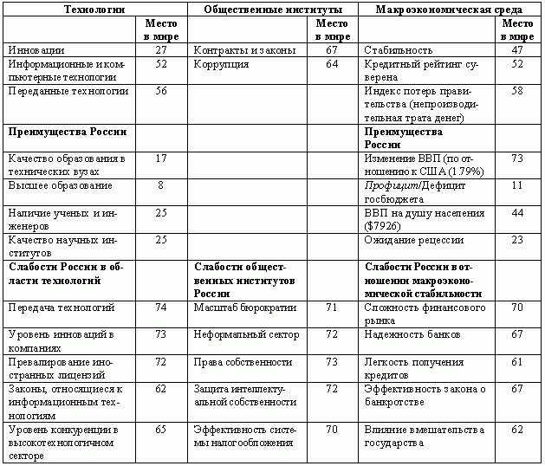
Роль России в современной геополитике

